Slide 1


เทคโนโลยีเชิงวัตถุ : จินี่
Object - Oriented Technology: Jini
อาจารย์ที่ปรึกษา
อภิเนตร อูนากูล
ผู้จัดทำโดย
นางสาว ทัศนีย์ เจริญวัฒน์
นาย เรืองยศ พันธุ์ไทย

Slide 2
Objected - Oriented : Jini
Jini
ระบบที่มีการทำงานคล้ายจินี่
สรุป

Slide 3
Network
Services
•••
JavaSpaces™
Other Services
Lookup
Jini
Discovery/Join
RMI
Java
Java
Java
Solaris
Mac
Windows
SPARC™
PPC
x86

Slide 4
Distributed Programming
Leasing
Distributed Event
Distributed Transaction

Slide 5
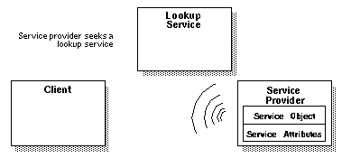
Jini

Slide 6
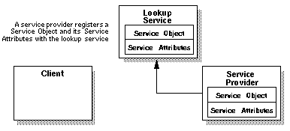
Jini

Slide 7
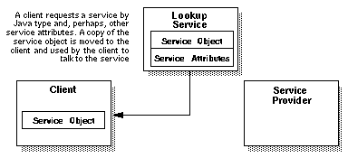
Jini

Slide 8
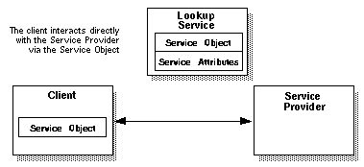
Jini

Slide 9
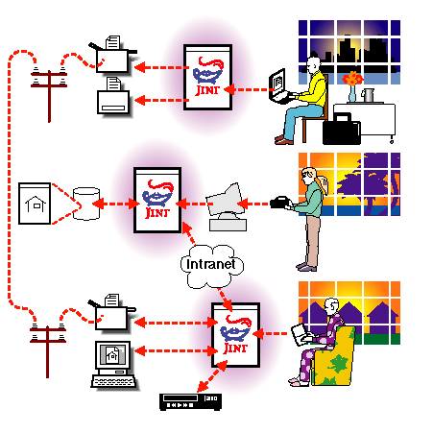
Jini

Slide 10
SYSTEM SAME JINI
Jetsend
Inferno

Slide 11

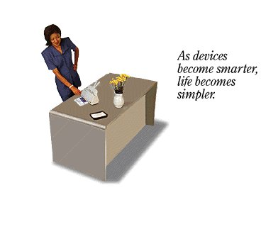
ตัวอย่างการทำงาน

Slide 12

ตัวอย่างการทำงาน

Slide 13

ตัวอย่างการทำงาน

Slide 14
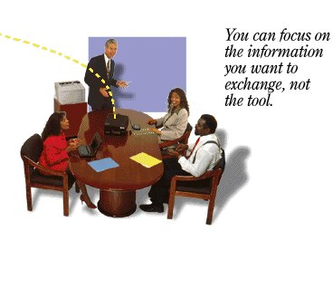
ตัวอย่างการทำงาน

Slide 15

ตัวอย่างการทำงาน

Slide 16
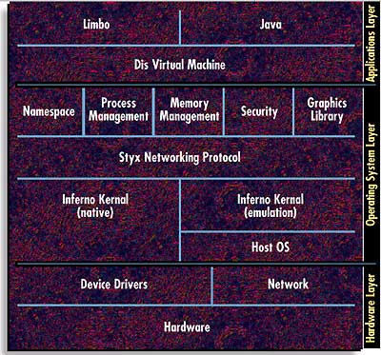
INFERNO

Slide 17
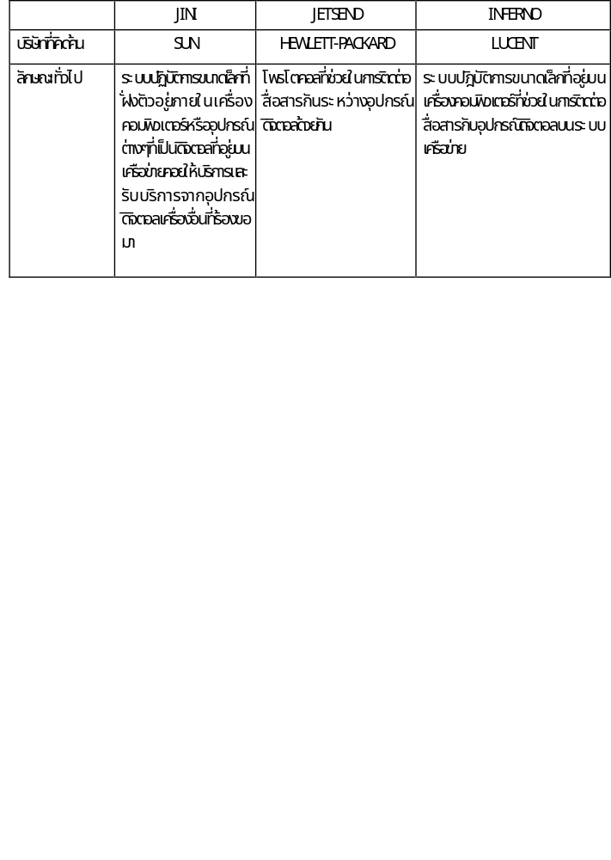
สรุป

Slide 18
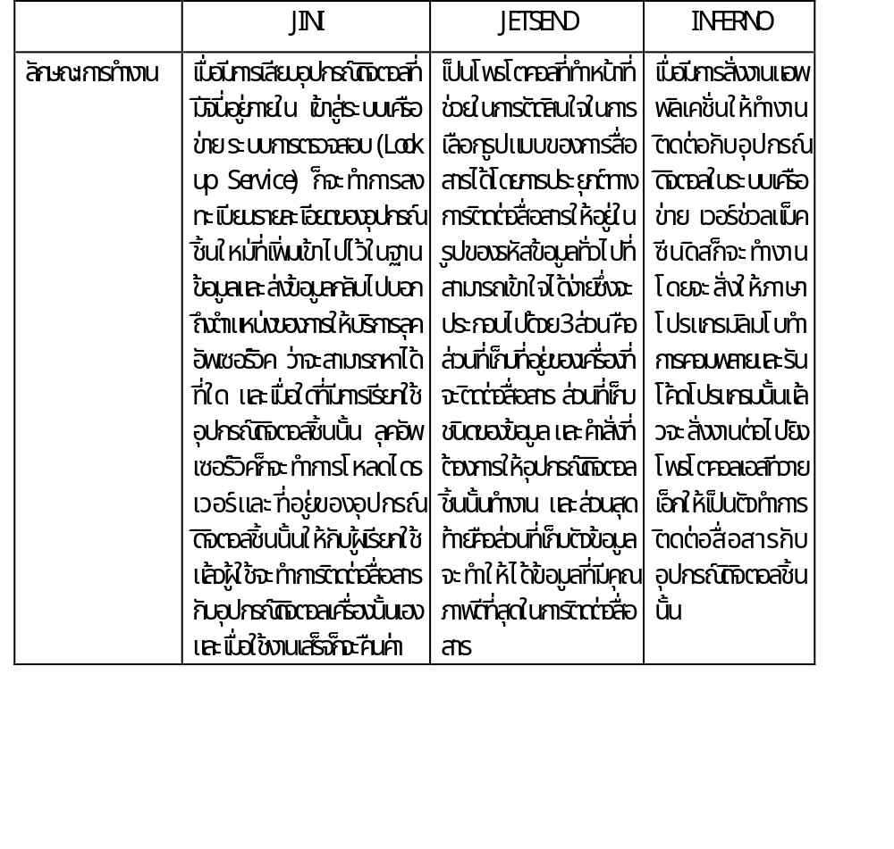
สรุป

Slide 19
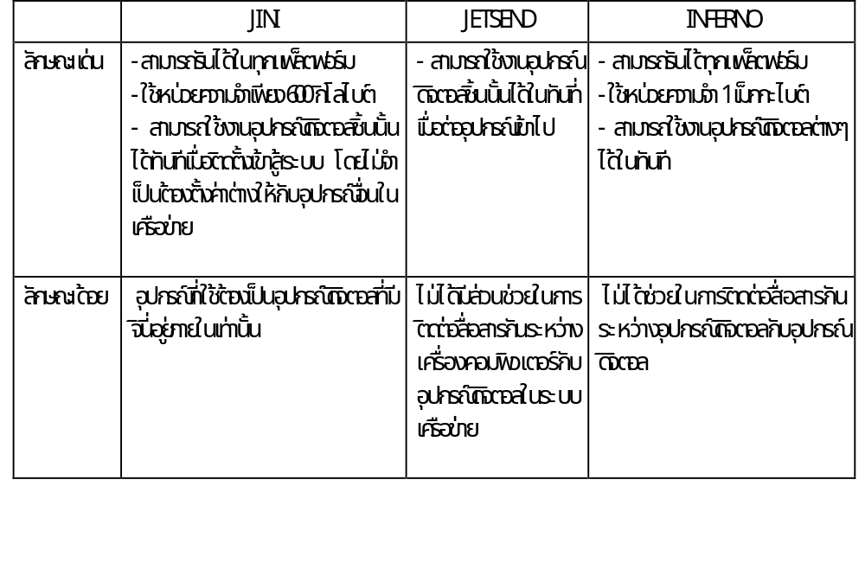
สรุป

Slide 20

END

